Slide 1
新型冠状病毒感染相关知识培训
中山路社区卫生服务中心

Slide 2
新型冠状病毒感染相关知识培训—前言
◆知识来源
1、新型冠状病毒感染诊疗方案（2012年第一版））
2、新型冠状病毒医院感染预防与控制技术指南
3、新型冠状病毒感染病例诊断程序
◆目前发病情况：目前共两例，第一列为60岁沙特阿拉伯 人，6月20日死亡，第二列49岁男性卡塔尔人，9月3日曾在沙特旅游，回卡塔尔后发病9月11日转至英国救治，目前病危。

Slide 3
新型冠状病毒感染相关知识培训—流行病学
此次新型冠状病毒的特征
这株新型的冠状病毒是首次发现，目前已确诊的两例由英国健康保护局病毒参比实验室确认，两毒株基因序列同源性为99.5%。目前该毒株感染病例的临床表现、传播和疾病严重程度尚不清楚。
◆该病毒感染与SARS（“非典”）类似吗？
SARS也是由一种冠状病毒引起，但此次的新型冠状病毒不是SARS。冠状病毒可引起一系列症状，既可导致症状轻微的普通感冒，也可能引起严重的呼吸系统疾病。目前的两例实验室确诊病例均表现为严重呼吸道感染症状，严重程度类似SARS（“非典”）。

Slide 4
新型冠状病毒感染相关知识培训—流行病学
什么是冠状病毒
20世纪60年代中期首次发现人类冠状病毒，是一组能引起人和动物呼吸系统感染的病毒，主要分为α，β和γ三个亚组。
◆新型冠状病毒与ASRS-COV并不相同；
◆未发现先证病例相关的第二代病例，未见人间传播的证据，因此，尚无类似SASR迅速传播的流行病学特征；
◆该病毒传播途径
冠状病毒与流感等呼吸系统感染的传播途径相似，可通过感染者咳嗽和打喷嚏等方式导致传播，但目前该新型冠状病毒的传播途径尚不明确。

Slide 5
新型冠状病毒感染相关知识培训—流行病学
该病毒的传染性
鉴于第1例病例发生在3个月前，提示该病毒传播能力似乎非常有限。但由于新发病毒存在引起严重疾病的可能性，故应谨慎对待，采取诸如隔离病人、对医务人员采取保护措施等。
◆冠状病毒比较脆弱，在体外仅可存活约24小时。普通的清洁剂和消毒剂均能轻易将其灭活。

Slide 6
新型冠状病毒感染相关知识培训—临床表现
临床表现。
◎潜伏期：据WHO报道，该病的潜伏期为10天左右。
◎临床表现：突然起病，高热，体温可达39-40℃，可有畏寒、寒战，头痛、全身肌肉关节酸痛、乏力、食欲减退等流感样全身症状。在肺炎基础上，临床病变进展迅速，很快发展为呼吸衰竭、急性呼吸窘迫综合症（ ARDS）或多器官功能衰竭（MODS），特别是肾功能衰竭，甚至危及生命。目前尚无法确定有无轻症患者。
◆影像学表现。
◎发生肺炎者影像学检查可见肺内片状影像，合并ARDS者片状影响广泛，进展迅速。

Slide 7
新型冠状病毒感染相关知识培训—临床表现
实验室检查。
◎一般实验室检查。
（1）外周血常规：白细胞一般总数不高。
（2）血生化检查：肌酸激酶、天门冬氨酸氨基转移酶、丙氨酸氨基转移酶、乳酸脱氢酶、肌酐等可能会升高。
◆病原学相关检查。
◎主要包括病毒分离、病毒抗原、核酸和抗体检测。

Slide 8
新型冠状病毒感染相关知识培训—临床诊断
临床诊断
◆疑似病例。
◎患者符合
1、临床表现：难以用其他病原感染解释的急性呼吸道感染：体温》38.C 、咳嗽；有胸部影像学改变、肾功能改变等。
2、流行病学史：在新冠状病毒感染病例报告或流行地区有旅游居住史；发病前10天内与疑似或确诊发病患者有密切接触史。
◆确诊病例。
◎满足疑似病例标准，且新型冠状病毒病原学检测阳性。
◆鉴别诊断
◎主要与其他病毒和细菌等所致的肺炎、肾功能损害进行鉴别，也要与特殊的非感染性疾病（风湿免疫病）进行鉴别。

Slide 9
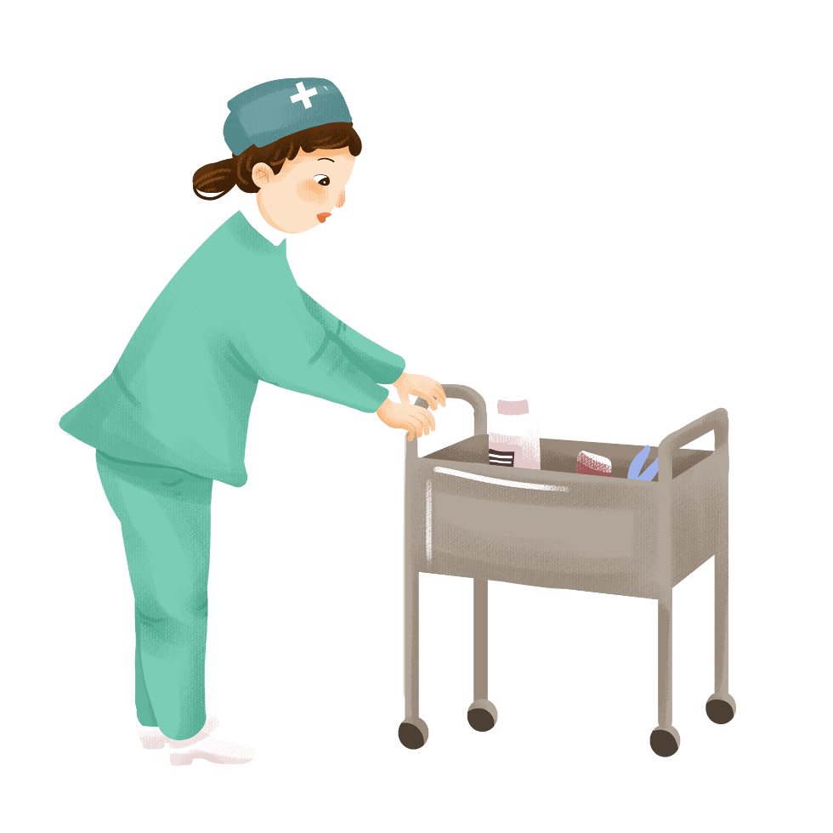
新型冠状病毒感染相关知识培训—治疗
治疗
◆基本原则。
◎根据病情严重程度评估确定治疗场所：疑似和确诊病例应尽早住院治疗；如果病情进展迅速，则应尽早入ICU治疗。同时，实施有效的隔离和防护措施。
◎一般治疗与密切观察；休息、支持、密切观察、氧疗、定期复查实验室检查及影像学检查；
◎抗病毒治疗：目前尚无有效的抗冠状病毒药物，因为利巴韦林对SARS—CoV无明显疗效，推测对新冠状病毒的疗效难以奏效。其他抗病毒药物的疗效尚待探索。
◎抗菌药物治疗：避免盲目使用抗菌药物。
◎中医治疗：“外感热病、分温肺热病”辨证论治。

Slide 10
新型冠状病毒感染相关知识培训—治疗
◆重症病例的治疗，按卫生部重症流感病例治疗措施治疗。
◆站室处理原则
临床学 一般疾病 常规治疗
接诊 初步诊断 有效隔离
流行病学 疑是病例 妥善转诊
立即上报

Slide 11
新型冠状病毒感染相关知识培训—感染预防与控制
◆医疗机构基本要求
◎医疗机构应当根据新型冠状病毒的流行病学特点，针对传染源、传播途径和易感人群这三个环节，结合实际情况，制定相应的工作制度和工作流程。
◎医疗机构应当加强对医务人员的培训，提高医务人员对新型冠状病毒医院感染预防与控制的意识和工作水平，做到早发现、早报告、早隔离、早治疗。
◎医疗机构应当加强医院感染监测工作，发现疑似或确诊新型冠状病毒感染患者时，应当按照有关要求，及时规范报告，并做好相应处置工作。

Slide 12
新型冠状病毒感染相关知识培训—感染预防与控制
◎医疗机构应当重视和加强消毒隔离和防护工作，为医务人员提供合适、必要的防护用品，采取有效措施，确保消毒隔离和个人防护等措施落实到位，保证工作效果。
◎严格按照《医疗机构消毒技术规范》，做好医疗器械、污染物品、物体表面、地面等清洁与消毒；按照《医院空气净化管理规范》，加强诊疗环境的通风，必要时按照要求进行空气消毒。
◎医疗机构应当合理安排医务人员的工作，避免过度劳累，并及时对其健康情况进行监测，注意监测医务人员的体温和呼吸系统的症状。
◎在诊疗新型冠状病毒感染患者过程中产生的医疗废物，应根据《医疗废物处理条例》和《医疗卫生机构医疗废物管理办法》的有关规定进行处置和管理。

Slide 13
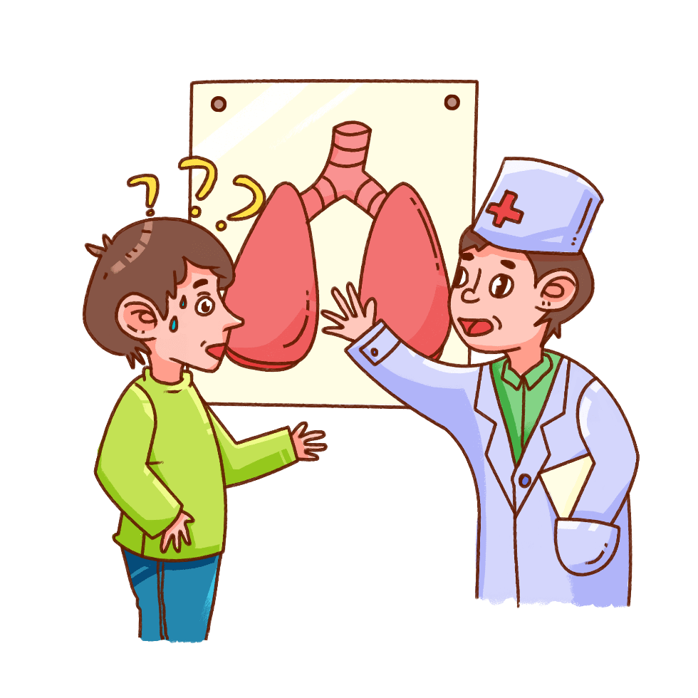
新型冠状病毒感染相关知识培训—感染预防与控制
◆发热门（急）诊
◎建筑布局和工作流程应当符合《医院隔离技术规范》等有关要求。
◎应当配备数量充足、符合要求的消毒用品和防护用品。
◎医务人员在诊疗工作中应当遵循标准预防原则，严格执行手卫生、消毒、隔离及个人防护等措施。在接触所有患者时应当带外科口罩，接触疑似或确诊患者时应当戴医用防护口罩。戴口罩前和摘口罩后应当进行洗手或卫生手消毒。

Slide 14
新型冠状病毒感染相关知识培训—感染预防与控制
◎医务人员进入或离开发热门（急）诊时，要按照有关要求，正确穿脱防护用品。
◎收治疑似或确诊新型冠状病毒感染患者的病区（房）。
医务人员的防护。
◎加强对患者的管理
◎应当对疑似或确诊患者及时进行隔离，并按照指定路线由医务人员指导和引导进入病区。

Slide 15
新型冠状病毒感染相关知识培训—诊断程序
◆全国首例新型冠状病毒感染病例诊断程序
◎我国境内发现手里新型冠状病毒感染疑似病例，经所在省（区、市）的省级临床专家组初步判定后，由省级卫生行政部门报告卫生部。
◎由省级疾控机构对疑似病例标本进行采集，送中国疾病预防控制中心进行核酸检测和病毒分离。
◎获得病毒检测阳性结果后，卫生部组织国家诊疗专家组，根据该病例的流行病学史、临床症状和体征、辅助检查结果等，按照卫生部制定的诊疗方案进行诊断。

Slide 16
新型冠状病毒感染相关知识培训—诊断程序
◆后续新型冠状病毒感染病例的诊断程序
◎全国首例新型冠状病毒感染病例诊断后，后续发生的病例，由省级疾控机构按照中国疾病预防控制中心制定的实验室检测方案，对病例标本进行PCR检测来确定。获得病毒检测阳性结果后，由省级卫生部门组织同级诊疗专家组进行诊断，并及时将诊断病例的有关情况和专家组意见报卫生部备案。
◆卫生部将根据疫情进展情况，对后续病例诊断流程和备案要求进行适时调整。

Slide 17
非常感谢您的观看！
中山路社区卫生服务中心

